Slide 1
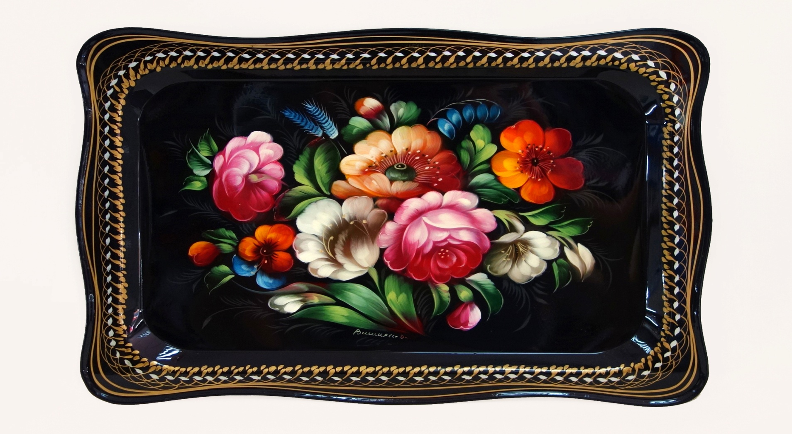
презентация
Жостовский поднос
Подготовила:
Падерина Наталья Владимировна

Slide 5
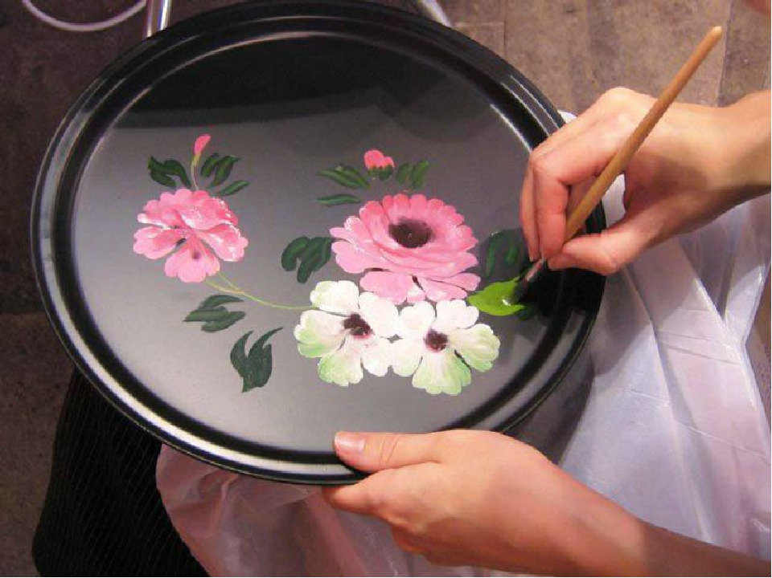
Роспись выполняется исключительно вручную

Slide 6
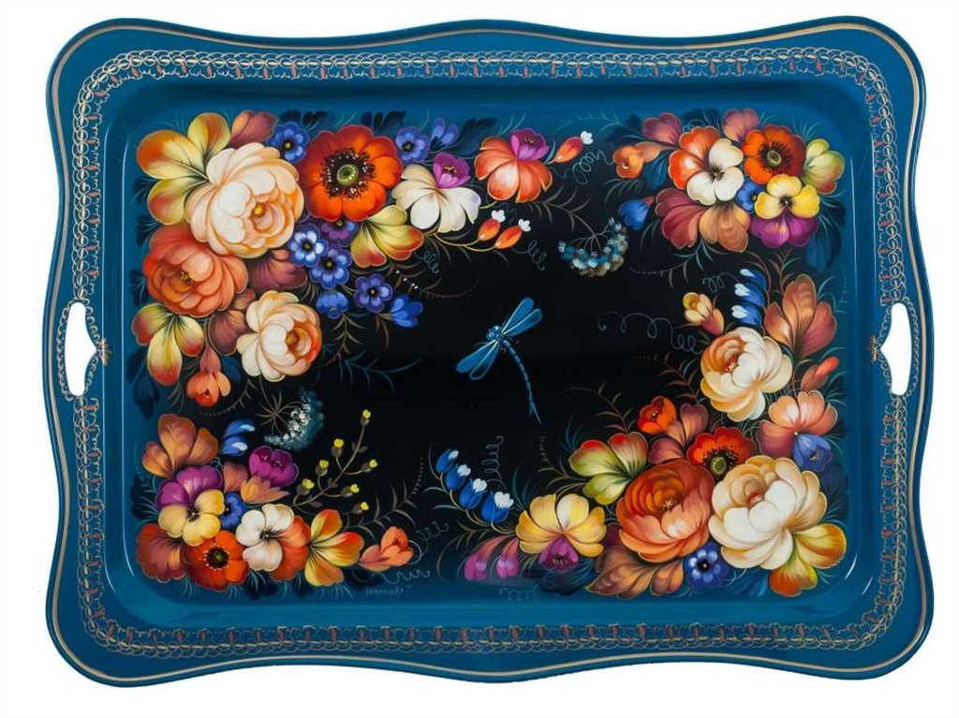
Легендарные цветочные композиции фабрики «Жостово» известны во всем мире: букеты из пламенеющих роз,
благородных ирисов, пушистых астр и пышных пионов, а также скромных, но возвышенных анютиных глазок, застенчивых ромашек,
фиалок и вьюнков завоевали поклонников на всех континентах.

Slide 7
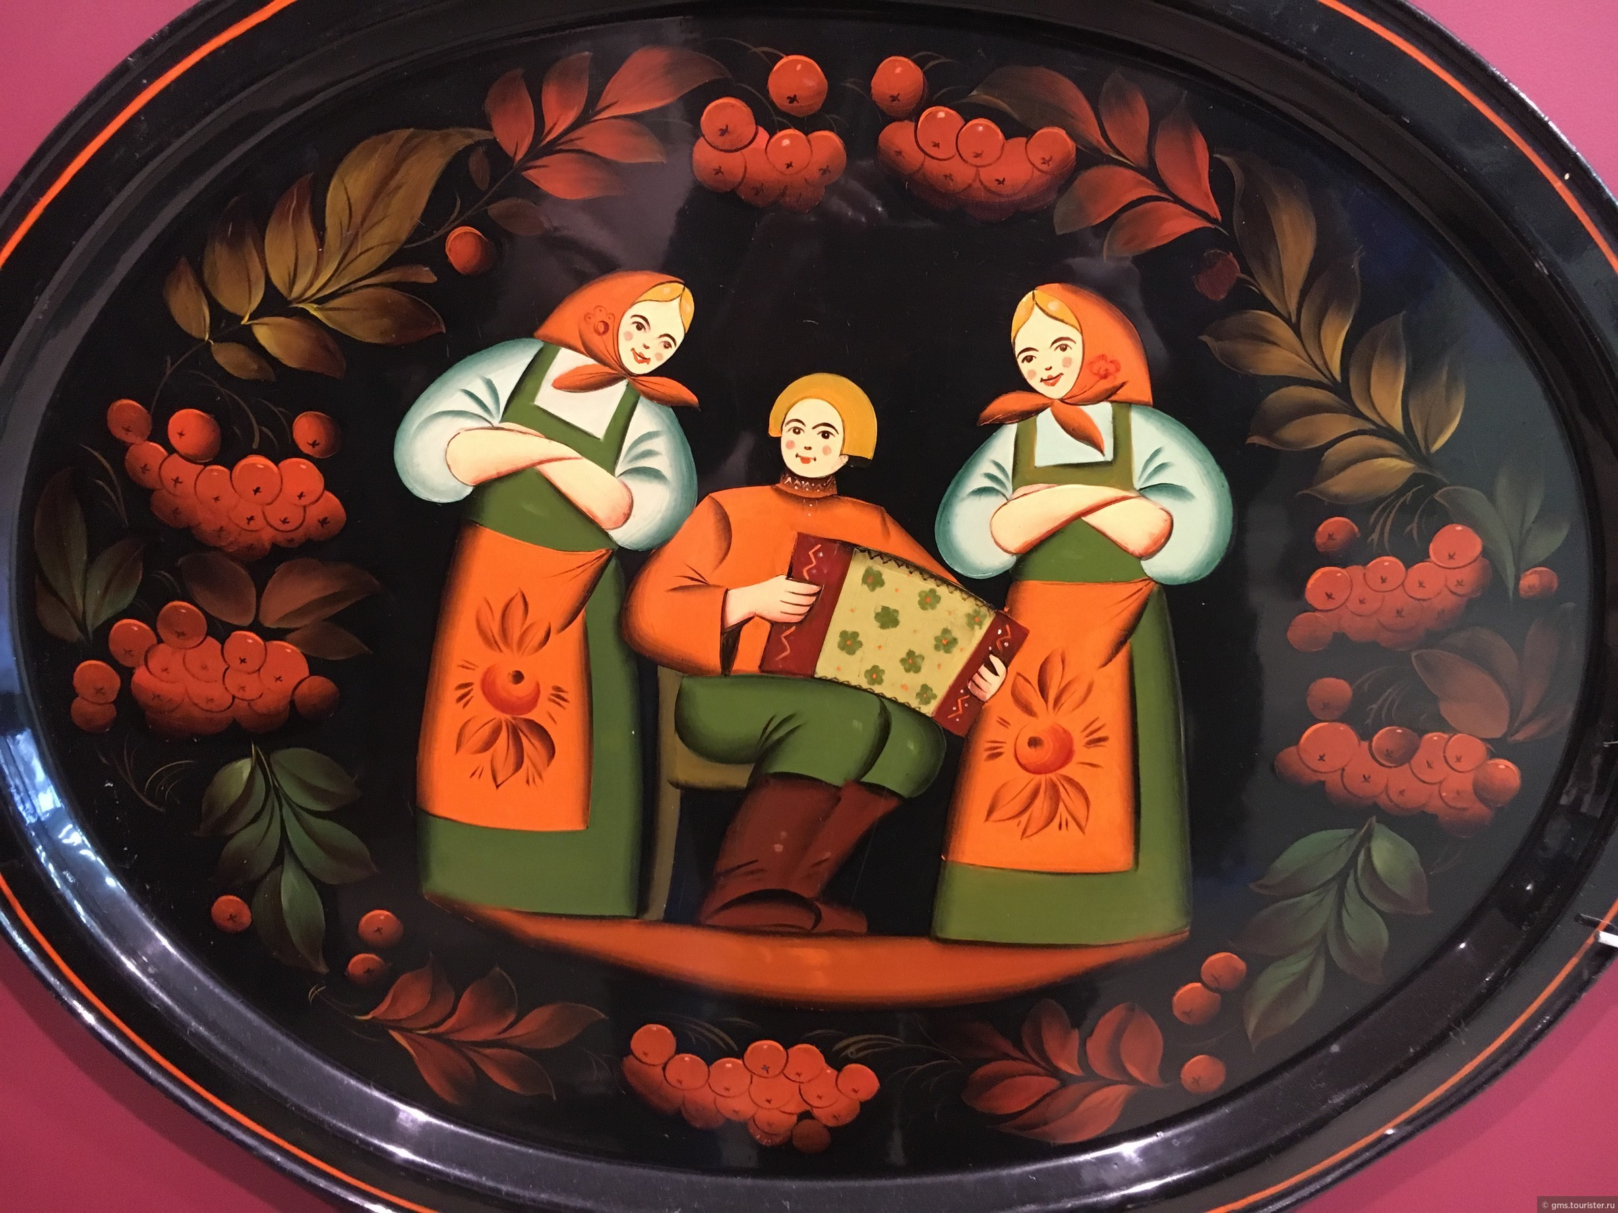
Но мало кто знает, что часто сюжетом для картины становятся пейзажи,
сценки из жизни людей, а особой популярностью пользуется мотив тройки запряженных лошадей, мчащихся вскачь. И, как правило, настоящим
открытием становится то, что импровизация составляет неотъемлемую часть работы мастеров.

Slide 8
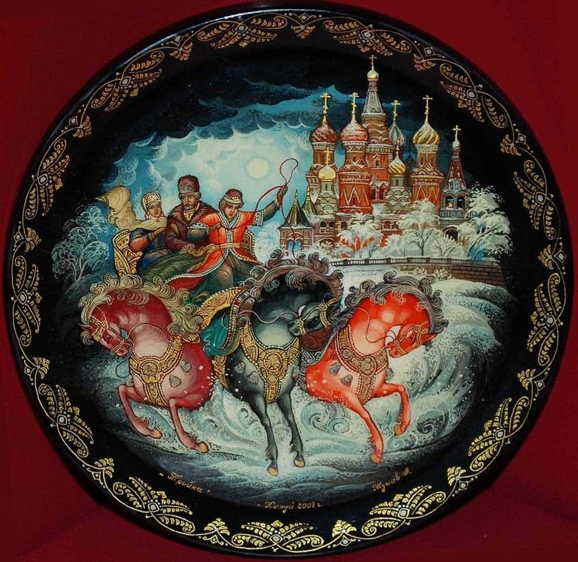
Действительно, не существует строгого
шаблона или образца, по которому творят художники фабрики. Таким образом, каждый поднос становится уникальным авторским шедевром,
существующим в единственном экземпляре.

Slide 9
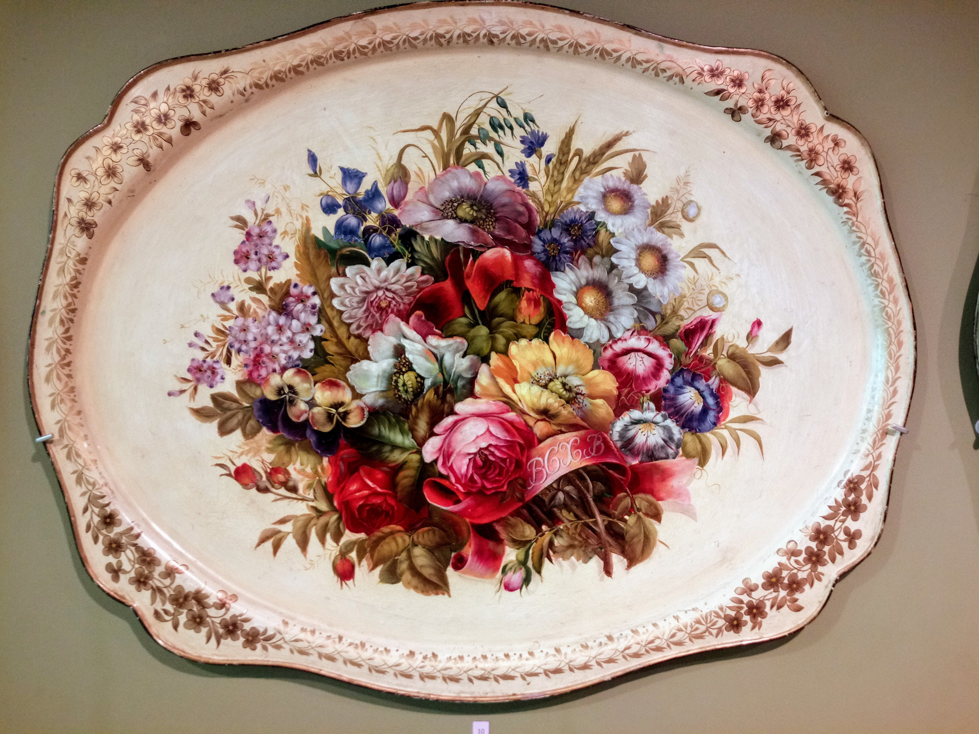
Классическими цветами для фона подноса считаются черный и красный, но жостовские мастера работают и
на синем, зеленом и голубом оттенках. Современное прочтение предлагает даже такие необычные цветовые вариации как, например, слоновая кость.

Slide 10
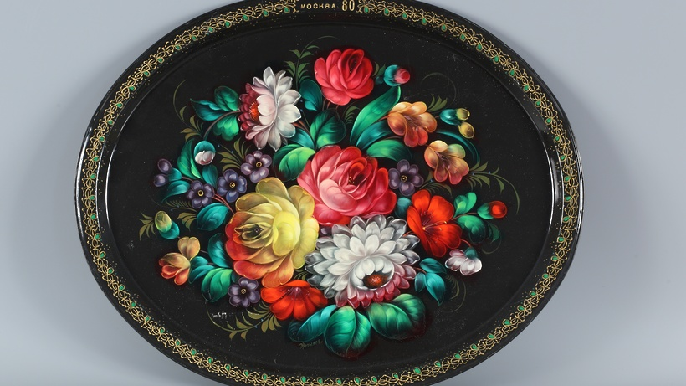
Особенность бренда – не только в знаменитых букетах, но и особенном лаке, который обеспечивает подносу долговечность. Секреты его создания мастера
Жостово бережно хранят по сей день, ведь именно благодаря им жостовские подносы славятся удивительной износостойкостью. Так, например,
в музее-усадьбе Льва Толстого в Хамовниках хранятся два подноса, дата создания которых относится к концу XIX века.

Slide 12
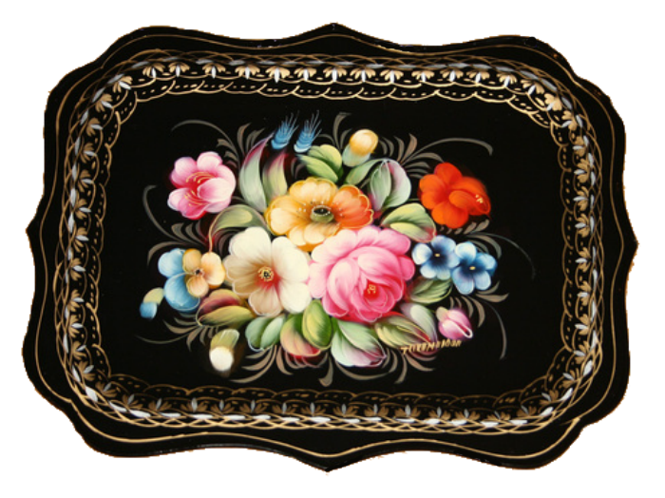
Подносы, чьей родиной были крошечные подмосковные деревни, уже много лет коллекционируются по всему миру. На каждом континенте есть
ценители этого традиционного русского промысла, в том числе и знаменитые. Так целой коллекцией этих «картин на металле» владеет королева Елизавета II.

Slide 13
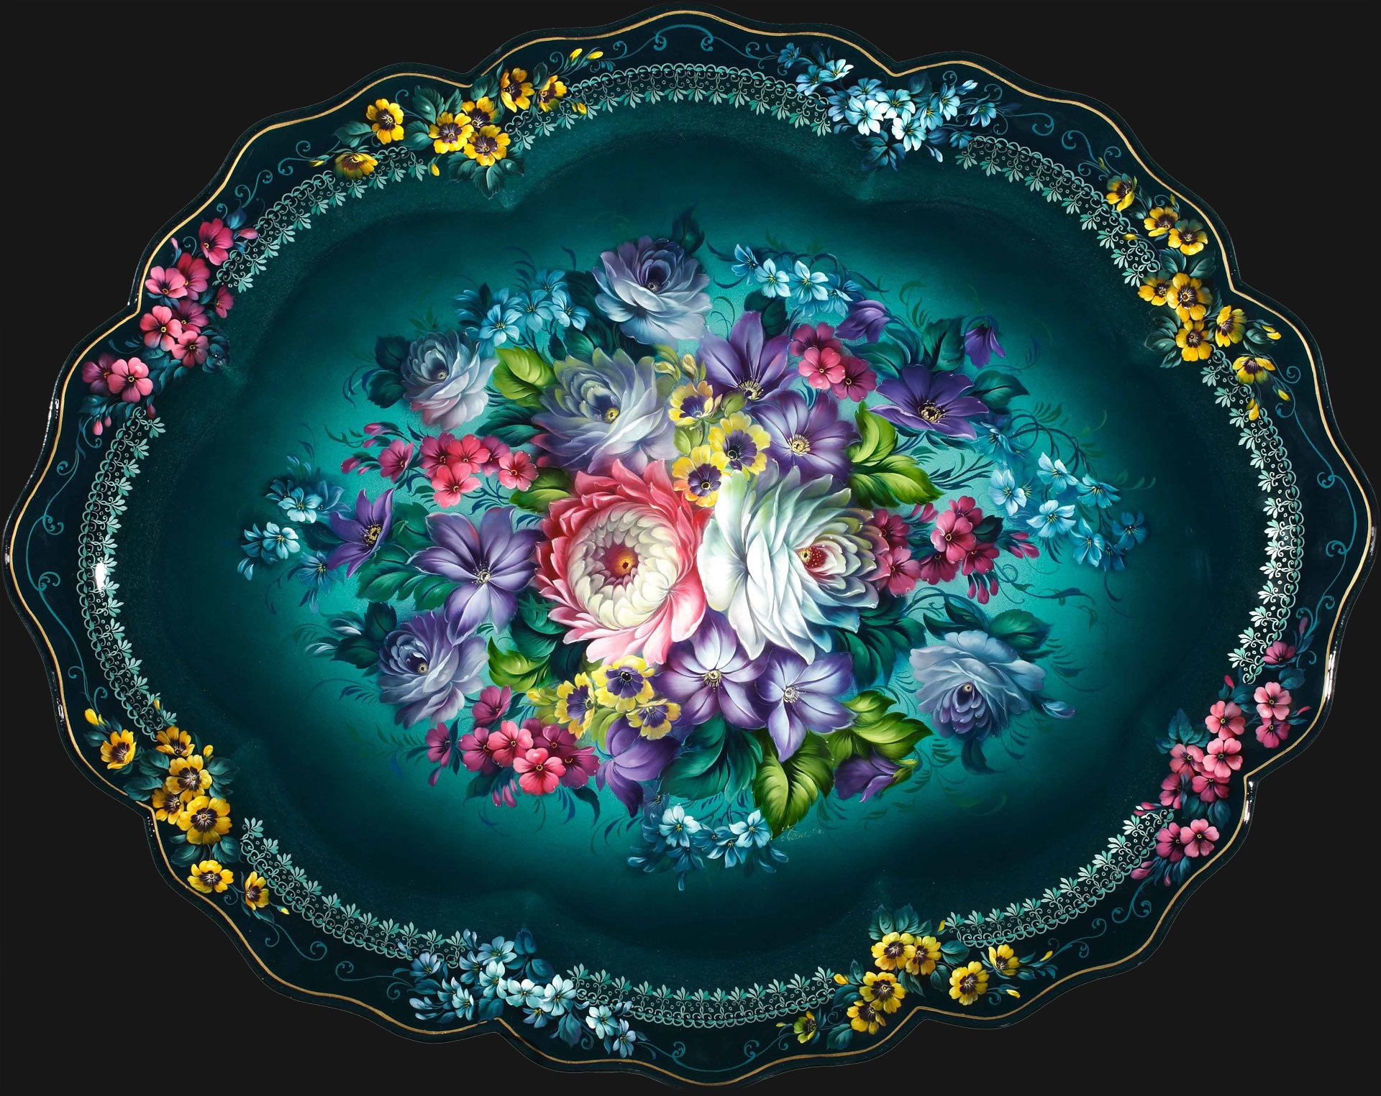
На фабрике «Жостово» работает крупнейший музей одноименных подносов, включающий знаменитые исторические образцы. Но мало кто знает,
что произведения жостовских мастеров различных лет представлены также в Эрмитаже и в Русском Музее в Михайловском дворце.

Slide 14
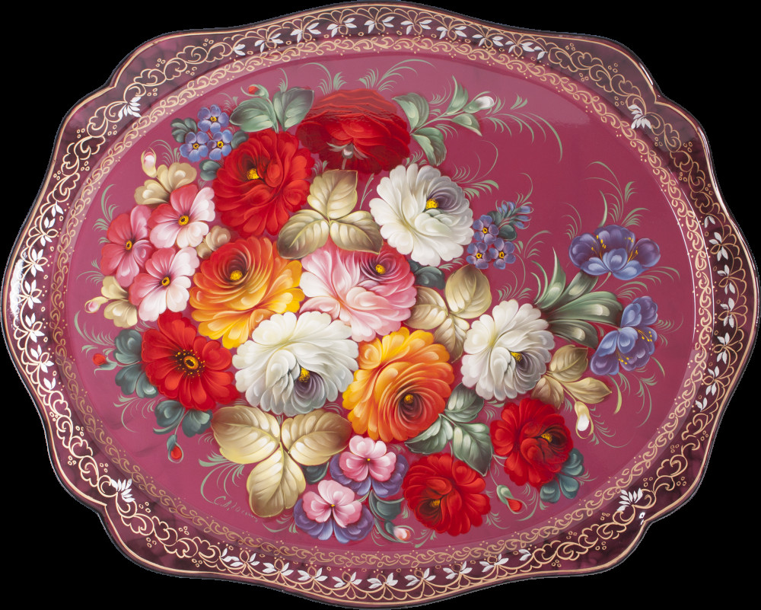
Спасибо за внимание

